Slide 1

ЭК.04 ВВЕДЕНИЕ В СПЕЦИАЛЬНОСТЬ
квалификация - программист
Тема занятия: Основы алгоритмизации и программирования. История развития языков программирования.
Цель занятия: Изучить историю развития языков программирования, рассмотреть основные положения теории алгоритмизации и программирования.

Slide 2
История развития языков программирования
Программа – это набор последовательных команд, то есть алгоритм для объекта(исполнителя), который должен их выполнить для достижения определенной цели.
Необходимость в особых языках связана с тем, что машины не понимают естественные языка. Инструкции для машин пишут на языках программирования, которые характеризуются формальностью, то есть синтаксической однозначностью и ограниченностью.

Slide 3
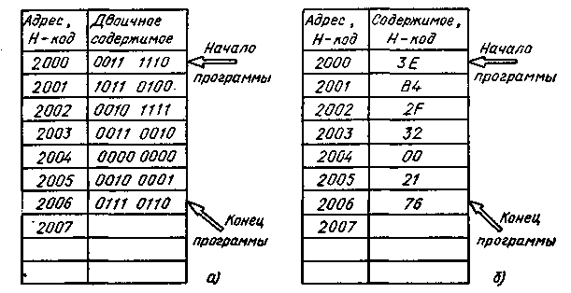
Первые программы писались на машинном языке, так как для ЭВМ того времени развитого программного обеспечения не существовало, машинный язык – единственный способ взаимодействия с аппаратным обеспечением компьютера.
Основные этапы исторического развития языков программирования
Программа – это набор инструкций для определенного исполнителя.
Язык программирования – это формальный язык, предназначенный для записи программ (обычно для ЭВМ).

Slide 4
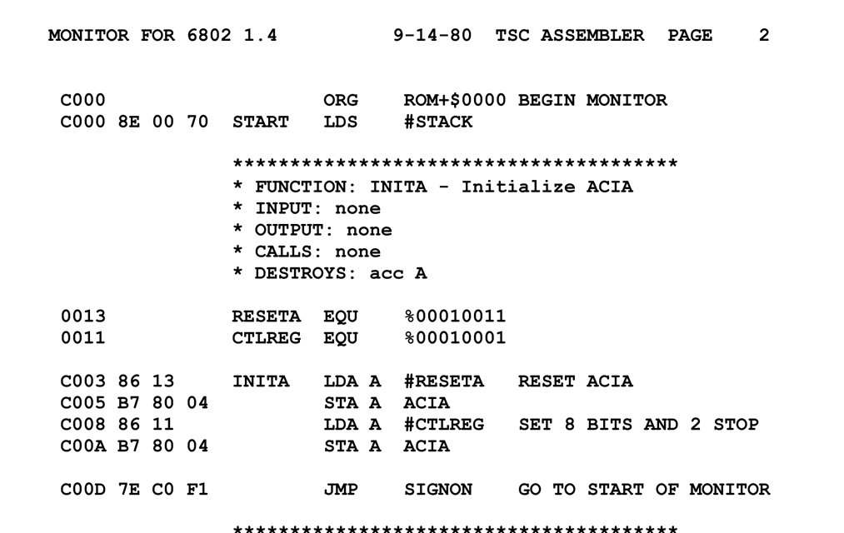
Стремление человека оперировать словами, а не цифрами привело к появлению ассемблеров. Это языки, в которых вместо численного обозначения команд и областей памяти используются словесно-буквенные.
Основные этапы исторического развития языков программирования
Машинный язык
Ассемблер

Slide 5
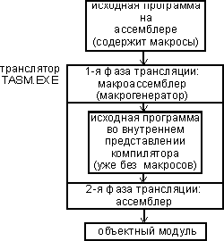
Проблема: машина не в состоянии понимать слова. Начиная со времен ассемблеров, под каждый язык программирования создаются трансляторы.
Транслятор – специальная программа, преобразующая программный код с языка программирования в машинный код.
Основные этапы исторического развития языков программирования
Машинный язык
Ассемблер
Транслятор

Slide 6
После ассемблеров появляются языки высокого уровня. Для таких языков потребовалось разрабатывать более сложные трансляторы.
Основное отличие в том, что ассемблеры привязаны к своим типам машин, языки высокого уровня обладают переносимостью.
Более сложные трансляторы делятся на компиляторы и интерпретаторы.
Компилятор – читает всю программу и преобразует ее в объектный код, который способен напрямую выполнятся компьютером.
Интерпретатор – читает исходный код программы построчно и выполняет инструкции содержащиеся в текущей строчке, потом переходит к следующей.
Основные этапы исторического развития языков программирования
Машинный язык
Ассемблер
Транслятор
Компилятор Интерпретатор
3. Языки высокого уровня

Slide 7
Следующим шагом было появление объектно-ориентированных языков, что в первую очередь связано с усложнением разрабатываемых программ. С помощью таких языков программист управляет виртуальными объектами.
Основные этапы исторического развития языков программирования
Машинный язык
Ассемблер
Транслятор
Компилятор Интерпретатор
3. Языки высокого уровня
4. Объектно-ориентированные языки

Slide 8
Из-за увеличения сфер использования ЭВМ появились и другие языки для отдельных разработок в новых сферах:
-экономическое направление (Кобол);
-Снобол – обрабатывает алгоритмы, связанные с текстами;
-Лисп – работает на основании алгоритмов для обработки сиволов, используется для формирования искусственного интеллекта.
В 1968 году запустили конкурс лучшего языка программирования для начала карьерного пути. Им стал Алгол-68, но он остался малоизвестным.
Узконаправленные языки
Машинный язык
Ассемблер
Транслятор
Компилятор Интерпретатор
3. Языки высокого уровня
4. Объектно-ориентированные языки

Slide 9
Специально для участия в конкурсе был создан Паскаль (разработчик – Никлаус Вирт). Не смотря на изначальную разработку с целью обучения студентов, Паскаль получил широкое распространение и активно развивался.
Для обучения детей в школах был создан Лого (Самуэль Пайперт).
Однако, в школах стал преподаваться Бейсик, легко взаимодействующий с ЭВМ в качестве прямого диалога.
Узконаправленные языки
Машинный язык
Ассемблер
Транслятор
Компилятор Интерпретатор
3. Языки высокого уровня
4. Объектно-ориентированные языки

Slide 10
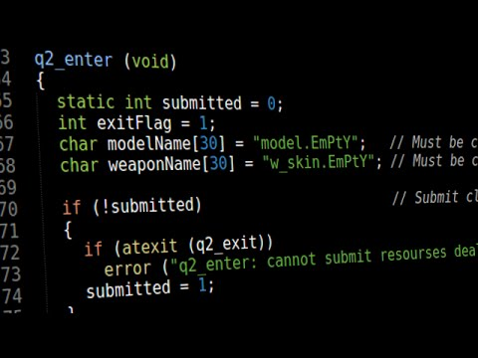
Развитие возможностей вычислительного оборудования привело к необходимости написания емких программ для управления ЭВМ. В 70-х годах начал активно использоваться язык Си.
Узконаправленные языки
Машинный язык
Ассемблер
Транслятор
Компилятор Интерпретатор
3. Языки высокого уровня
4. Объектно-ориентированные языки

Slide 11
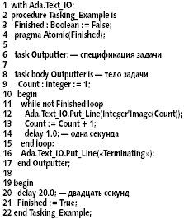
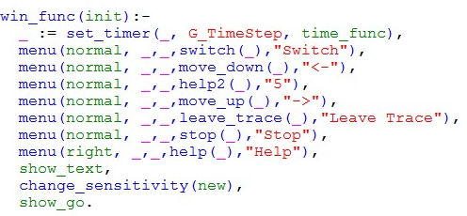
Внедрение функционального программирование повлекло за собой создание Пролога, задачи которого сводились к анализу и взаимодействую с человеческими языками. Логика приложения формальна, она оптимально подходила для автоматического решения задач и теорем.
В 80-х годах разработали язык Ада. Он расширил класическое понимание свойств языка того периода. Ада могла решать задачи в режиме рейльного времени и моделировать независимые решения.
Узконаправленные языки
Машинный язык
Ассемблер
Транслятор
Компилятор Интерпретатор
3. Языки высокого уровня
4. Объектно-ориентированные языки

Slide 12
Информатика в современном мире развивается в 3 ключевых направления:
1. Процедурное появилось в период активного развития компьютеров и других вычислительных устройств. В процедурных направлениях присутствуют выраженные описания действий, необходимых к выполнению.
2. Структурные. В них используется один оператор для записи цельных алгоритмов: циклов, функций, ветвлений и остального.
3. Операционные. Применяют несколько различных действий.
4. Непроцедурные. Языки программирования имеют декларативную структуру. Основная задача – создание возможностей для построения высокоинтеллектуальных машин.
Направления развития
Машинный язык
Ассемблер
Транслятор
Компилятор Интерпретатор
3. Языки высокого уровня
4. Объектно-ориентированные языки

Slide 13
Непроцедурные также разделяются на:
1. Функциональные. Программа выполняет исчисление определенной функции, которая берет за основу другие относительно простые алгоритмы и более простые задачи. В основе функционального направления используется основной элемент – рекурсия.
2. Логические. Программа не требует описание действий, ее основу составляют соотношения данных и их значения. Только после расчета можно получать ответы на вопросы. В программе отсутствует метод или порядок обнаружения ответа, он неявным образом устанавливается языком.
3. Объектно-ориентированные языки. Не нуждаются в описании четкой последовательности манипуляций для получения результата задачи.
Направления развития
Машинный язык
Ассемблер
Транслятор
Компилятор Интерпретатор
3. Языки высокого уровня
4. Объектно-ориентированные языки

Slide 14
Основы алгоритмизации
Решение задач на компьютере основано на понятии алгоритма.
Алгоритм – это точное предписание, определяющее вычислительный процесс, ведущий от варьируемых начальных данных к исходному результату.
Алгоритмизация – это техника разработки алгоритма для решения задач на ЭВМ.
Алгоритм и его свойства

Slide 15
Основы алгоритмизации
Для записи алгоритма решения задачи применяются следующие изобразительные способы их представления:
1. Словесно- формульное описание.
2. Блок-схема (схема графических символов).
3. Алгоритмические языки.
4. Операторные схемы.
5. Псевдокод.
Алгоритм и его свойства

Slide 16
Основы алгоритмизации
Для записи алгоритма существует общая методика:
1. Каждый алгоритм должен иметь имя, которое раскрывает его смысл.
2. Необходимо обозначить начало и конец алгоритма.
3. Описать входные и выходные данные.
4. Указать команды, которые позволяют выполнять определенные действия над выделенными данными.
Алгоритм и его свойства

Slide 17

Общий вид алгоритма:
название алгоритма;
описание данных;
начало;
команды;
конец.
Основы алгоритмизации
Алгоритм и его свойства

Slide 18
Формульно-словесный способ записи алгоритма характеризуется тем, что описание осуществляется с помощью слов и формул. Содержание последовательности этапов выполнения алгоритмов записывается на естественном профессиональном языке предметной области в произвольной форме.
Графический способ описания алгоритма (блок - схема) получил самое широкое распространение. Для графического описания алгоритмов используются схемы алгоритмов или блочные символы (блоки), которые соединяются между собой линиями связи.
Основы алгоритмизации
Алгоритм и его свойства
Каждый этап вычислительного процесса представляется геометрическими фигурами (блоками).

Slide 19
Основы алгоритмизации
По структуре выполнения алгоритмы и программы делятся на три вида:
линейные;
ветвящиеся;
циклические;
Алгоритм и его свойства
Каждый этап вычислительного процесса представляется геометрическими фигурами (блоками).

Slide 20
Основы алгоритмизации
Линейный алгоритм (линейная структура) – это такой алгоритм, в котором все действия выполняются последовательно друг за другом и только один раз. Схема представляет собой последовательность блоков, которые располагаются сверху вниз в порядке их выполнения. Первичные и промежуточные данные не оказывают влияния на направление процесса вычисления.
Алгоритм и его свойства
Каждый этап вычислительного процесса представляется геометрическими фигурами (блоками).

Slide 21
Основы алгоритмизации
Алгоритмы разветвляющейся структуры
На практике часто встречаются задачи, в которых в зависимости от первоначальных условий или промежуточных результатов необходимо выполнить вычисления по одним или другим формулам.
Такие задачи можно описать с помощью алгоритмов разветвляющейся структуры. В таких алгоритмах выбор направления продолжения вычисления осуществляется по итогам проверки заданного условия. Ветвящиеся процессы описываются оператором IF (условие).
Алгоритм и его свойства
Каждый этап вычислительного процесса представляется геометрическими фигурами (блоками).

Slide 22
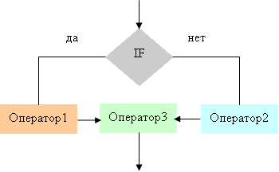
Алгоритмы разветвляющейся структуры
На практике часто встречаются задачи, в которых в зависимости от первоначальных условий или промежуточных результатов необходимо выполнить вычисления по одним или другим формулам.
Такие задачи можно описать с помощью алгоритмов разветвляющейся структуры. В таких алгоритмах выбор направления продолжения вычисления осуществляется по итогам проверки заданного условия. Ветвящиеся процессы описываются оператором IF (условие).
Основы алгоритмизации
Алгоритм и его свойства
Каждый этап вычислительного процесса представляется геометрическими фигурами (блоками).

Slide 23
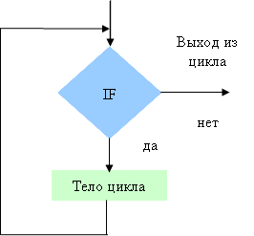
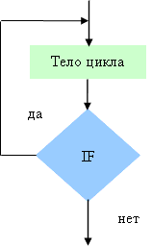
Циклические вычислительные процессы
Для решения многих задач характерно многократное повторение отдельных участков вычислений. Для решения таких задач применяются алгоритмы циклической структуры (циклические алгоритмы). Цикл – последовательность команд, которая повторяется до тех пор, пока не будет выполнено заданное условие. Циклическое описание многократно повторяемых процессов значительно снижает трудоемкость написания программ.
Основы алгоритмизации
Алгоритм и его свойства
Каждый этап вычислительного процесса представляется геометрическими фигурами (блоками).

